Slide 1
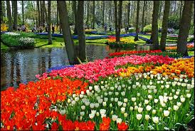
মাল্টিমিডিয়া ক্লাসে সবাইকে স্বাগতম

Slide 2
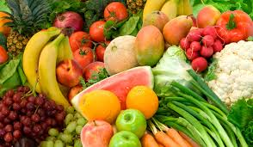
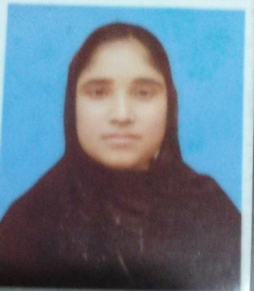
শিক্ষক পরিচিতি
সালমা খাতুন
সহকারি শিক্ষক
গাবের পাড়া ডিবি ফাজিল মাদ্রাসা
বেলকুচি,সিরাজ গঞ্জ।
পাঠ পরিচিতি
৮ম শ্রেণী আকাইদ ও ফেকাহ
অধ্যায়-০৩(আল কুরআন)
প্রথম পরিচ্চেদ
পাঠ-০২
পরিচিতি

Slide 3
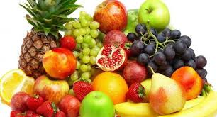
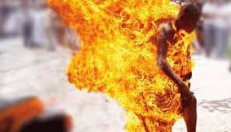
আজকের পাঠ
পাঠ নং-০২
বেহেশত ও দোজখ

Slide 4
শিখন ফল
এই পাঠ শেষে শিক্ষার্থীরা......
জান্নাত ও জাহান্নামের পরিচয় বলতে পারবে;
জান্নাত ও জাহান্নামের সংখ্যা বর্ণনা করতে পারবে।

Slide 5
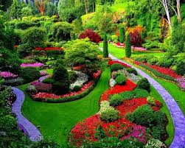
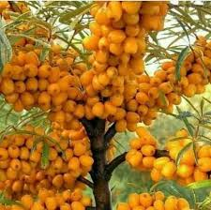
নিচের ছবিগুলো দেখে বল এগুলো কিসের নিয়ামত?

Slide 6
জান্নাতের পরিচয়
জান্নাত আরবী শব্দ এর অর্থ উদ্যান বা বাগান
পরিভাষায়- আল্লাহ তা’আলা বান্দার আমল হিসাব নিকাসের পর যে শান্তির জায়গা দান করবেন তাকে জান্নাত বলা হয়।

Slide 7
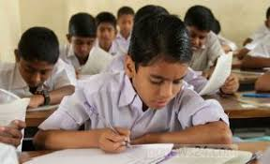
একক কাজ
সময়-৫ মিনিট
১/ জান্নাত কোন ভাষার শব্দ?
২/ দোজখ কোন ভাষার শব্দ?
৩/ জান্নাত শব্দের অর্থ কি?
৪/ জাহান্নামে কারা যাবে?

Slide 8
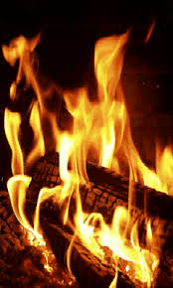
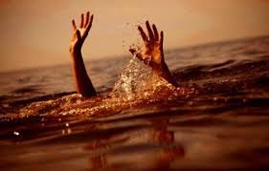
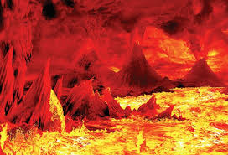
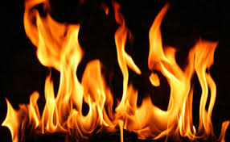
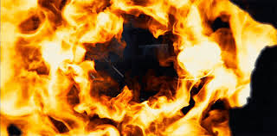
নিচের ছবিগুলো কিসের পরিচয় বহন করে?

Slide 9
জাহান্নামের পরিচয়
জাহান্নাম আরবি শব্দ। এর অর্থ শাস্তির যায়গা। দুনিয়ার আমলের হিসাবের পর পাপীদের আত্মা যে স্থানে রাখা হবে তাকে জাহান্নাম বলে।

Slide 10
জোড়ায় কাজ
সময়-৫ মিঃ
জাহান্নামীদের কিরূপ শাস্তি হবে তার একটি নমুনা তালিকা তৈরি কর।

Slide 11
জান্নাত এর সংখ্যা
জান্নাতুল মা’ওয়া
দারুল কারার
দারুল মাকাম
দারুস সালাম
জান্নাতুন নায়িম
জান্নাতু আদন
জান্নাতুল খুলদ
জান্নাতুল ফেরদাউস

Slide 12
জাহান্নামের সংখ্যা
জাহান্নাম
সাকার
হাবিয়া
হুতামাহ
জাহিম
সায়ির
লাজা

Slide 13
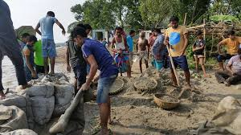
দলীয় কাজ
সময়-৫ মিঃ
জান্নাতের ৩ টি নিয়ামত উল্লেখ কর।

Slide 14
বাড়ির কাজ
জাহান্নামের ভয়াবহতা বিষয়ে একটি অনুচ্ছেদ লিখে আনবে।

Slide 15
আল্লাহ হাফেজ

